Slide 1
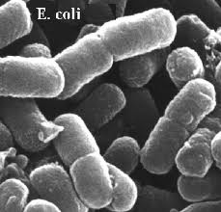
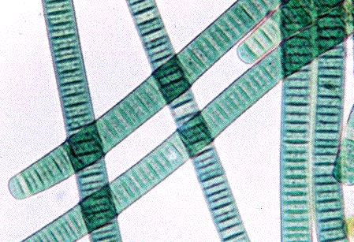
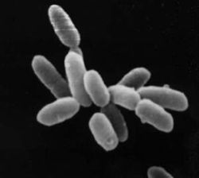
VI. 3.
BACTERIS I ARQUEES

Slide 2
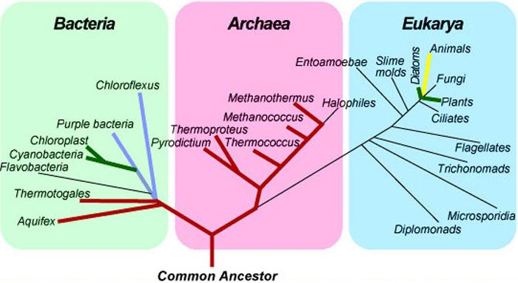
Els 3 dominis de la vida

Slide 3
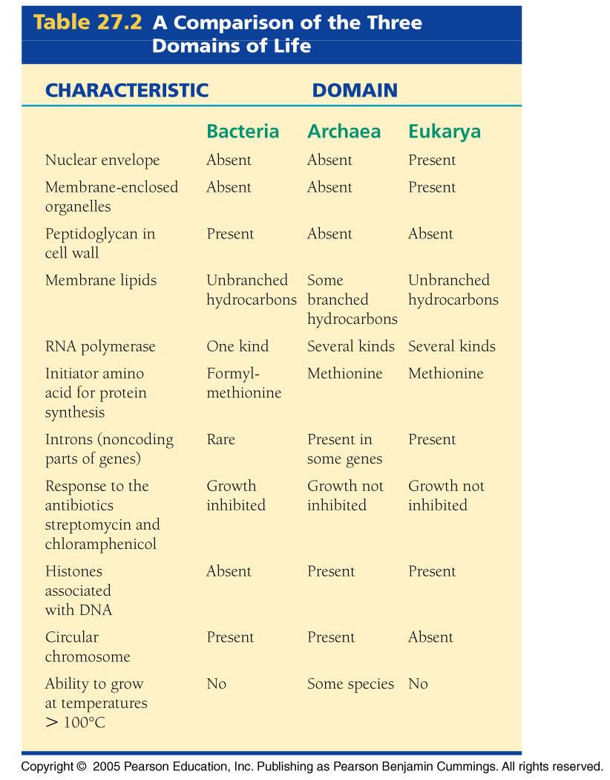

Slide 4
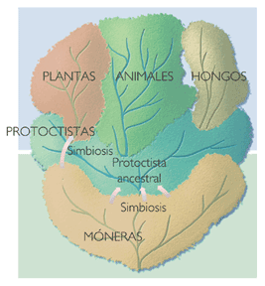
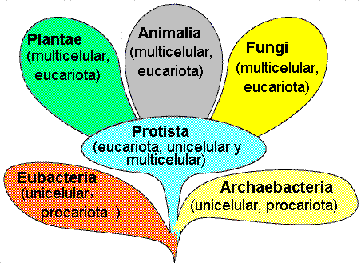
Bacteris i arquees formaven el REGNE MONERA

Slide 5
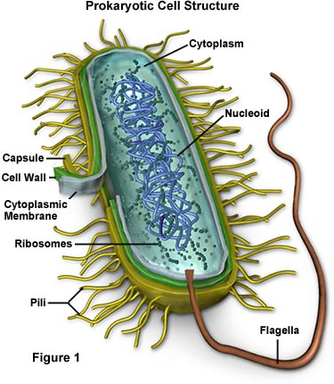
Tots els bacteris i arquees són formats per cèl·lula procariota
Són unicel·lulars
Microscòpics
Gran diversitat metabòlica
Reproducció asexual
Hàbitats molt diferents

Slide 6
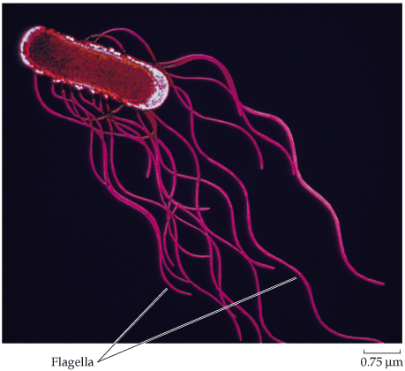

Slide 7
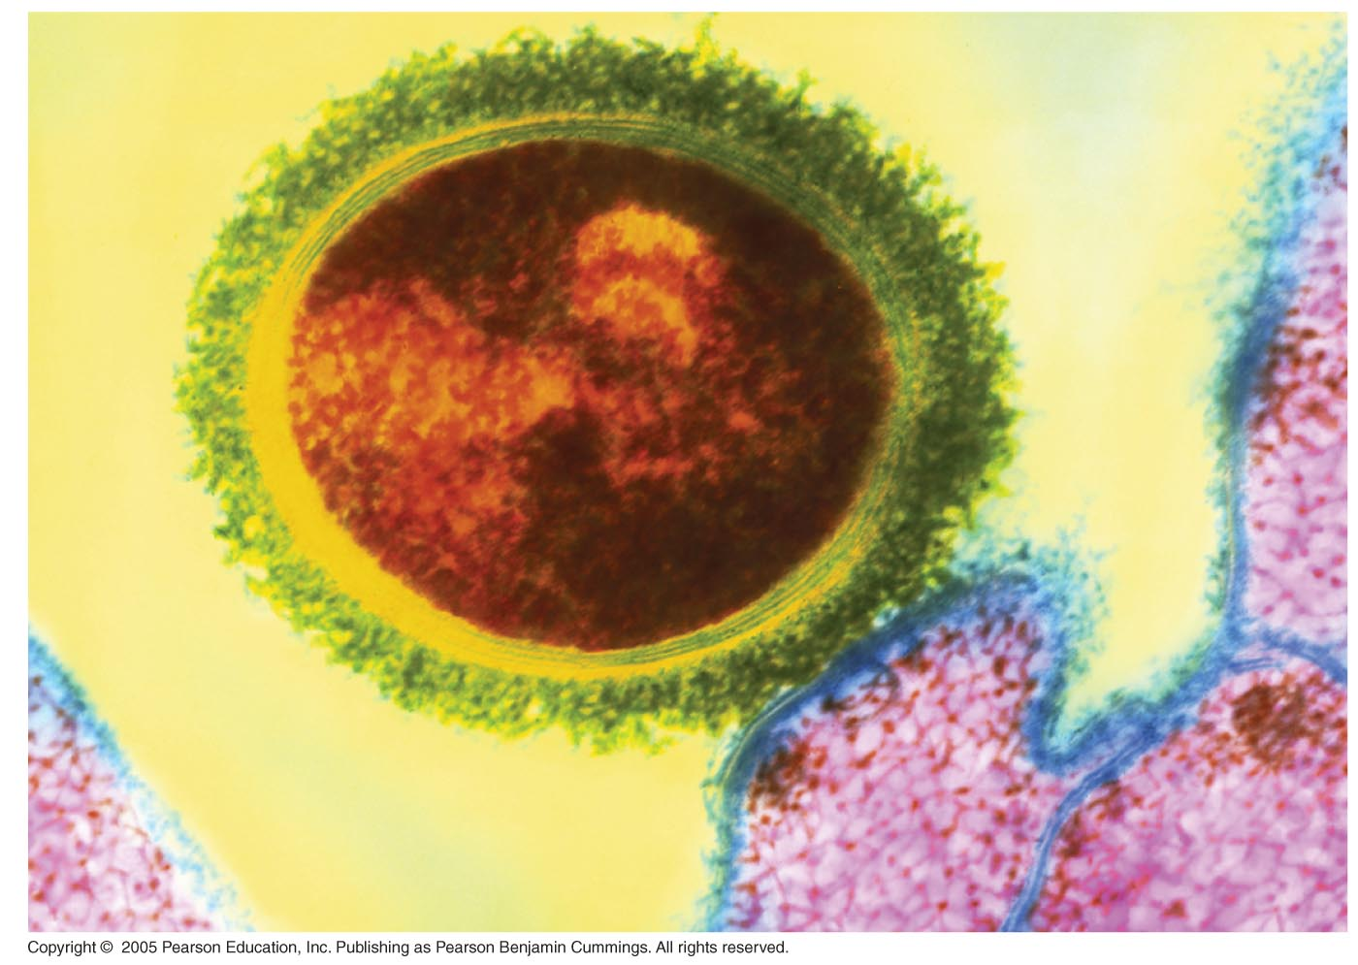
200 nm
Càpsula

Slide 8
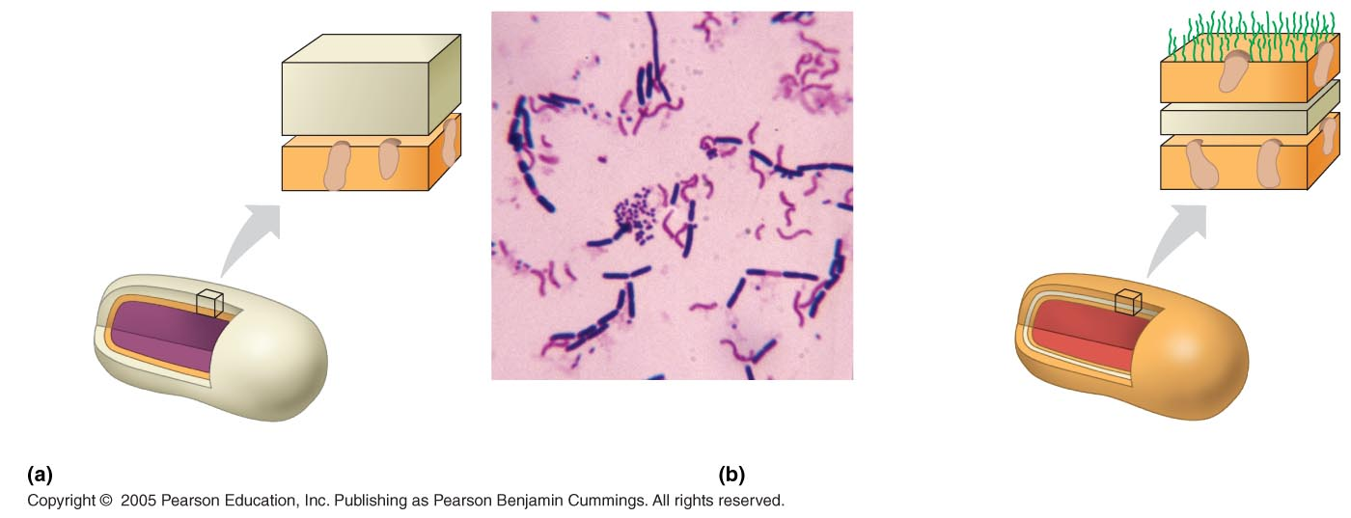
Envoltures cel·lulars
Lipopolysaccharide
Outer
membrane
Cell
wall
Pepridoglycan
layer
Cell
wall
Pepridoglycan
layer
Plasma membrane
Plasma membrane
Protein
Protein
Gram-
positive
bacteria
Gram-
negative
bacteria
20 µm
Gram-positive
Gram-negative

Slide 9
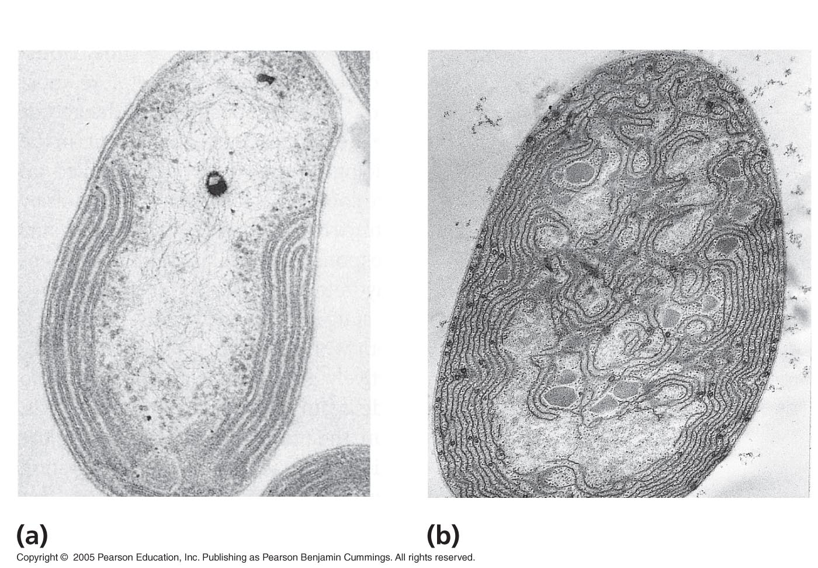
0.2 µm
1 µm
Respiratory
membrane
Thylakoid
membranes
Aerobic prokaryote
Photosynthetic prokaryote

Slide 10
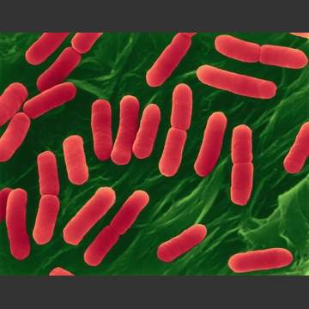
Reproducció: divisió cel·lular

Slide 11
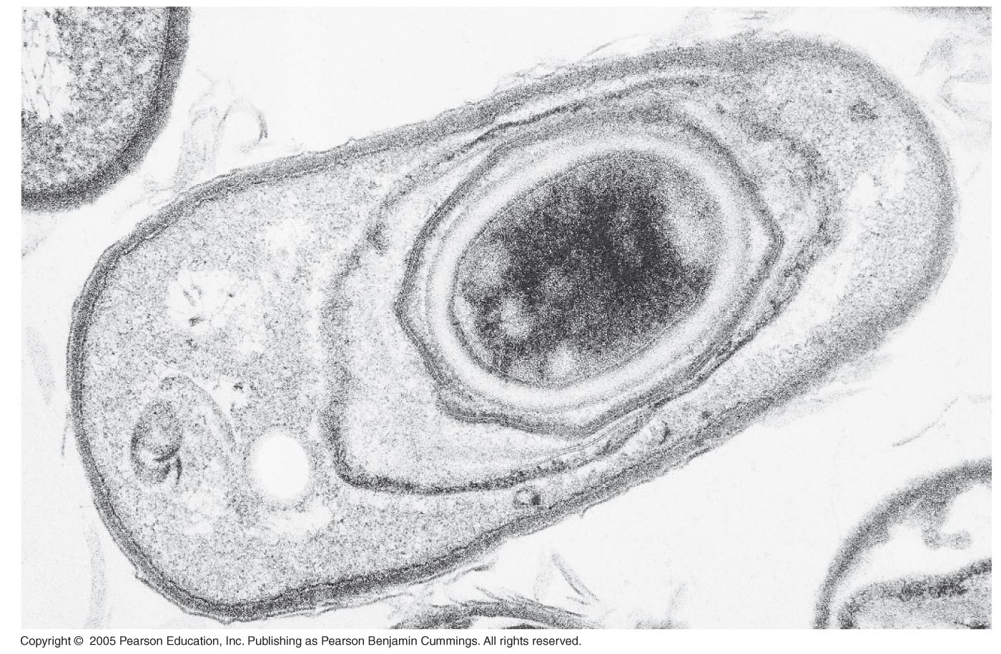
Reproducció: espores
Endospora
0.3 µm

Slide 12
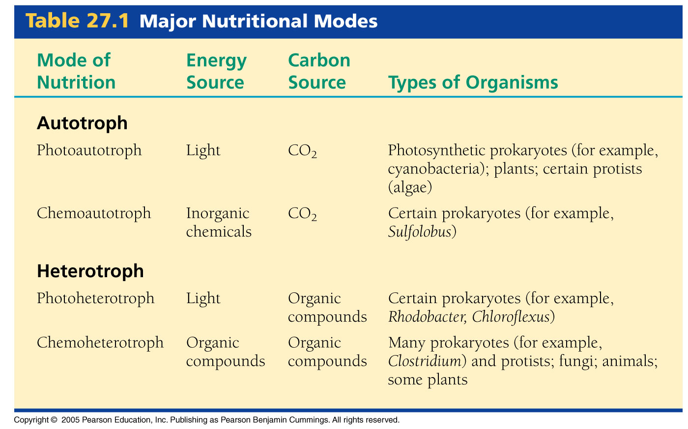
Tipus de metabolisme

Slide 13
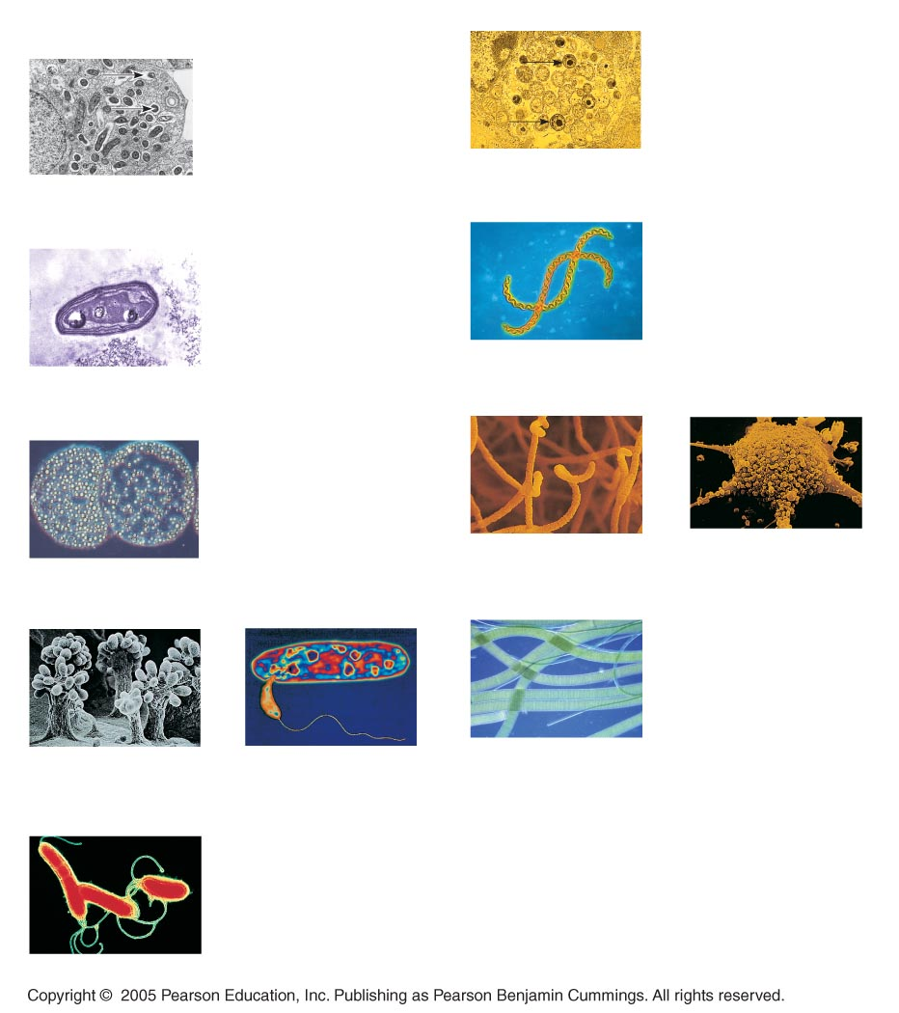
PROTEOBACTERIA
CHLAMYDIAS
Subgroup: Alpha Proteobacteria
2.5 µm
2.5 µm
Chlamydia (arrows)
Rhizobium (arrows)
SPIROCHETES
Subgroup: Beta Proteobacteria
1 µm
5 µm
Leptospira
Nitrosomonas
GRAM-POSITIVE BACTERIA
Subgroup: Gamma Proteobacteria
5 µm
1 µm
0.5 µm
Streptomyces
Mycoplasmas covering
a human fibroblast cell
Chromatium
Subgroup: Delta Proteobacteria
CYANOBACTERIA
10 µm
5 µm
50 µm
Chrondromyces
crocatus
Bdellovibrio
bacteriophorus
Oscillatoria
Subgroup: Epsilon Proteobacteria
2 µm
Heliocobacter pylori

Slide 14
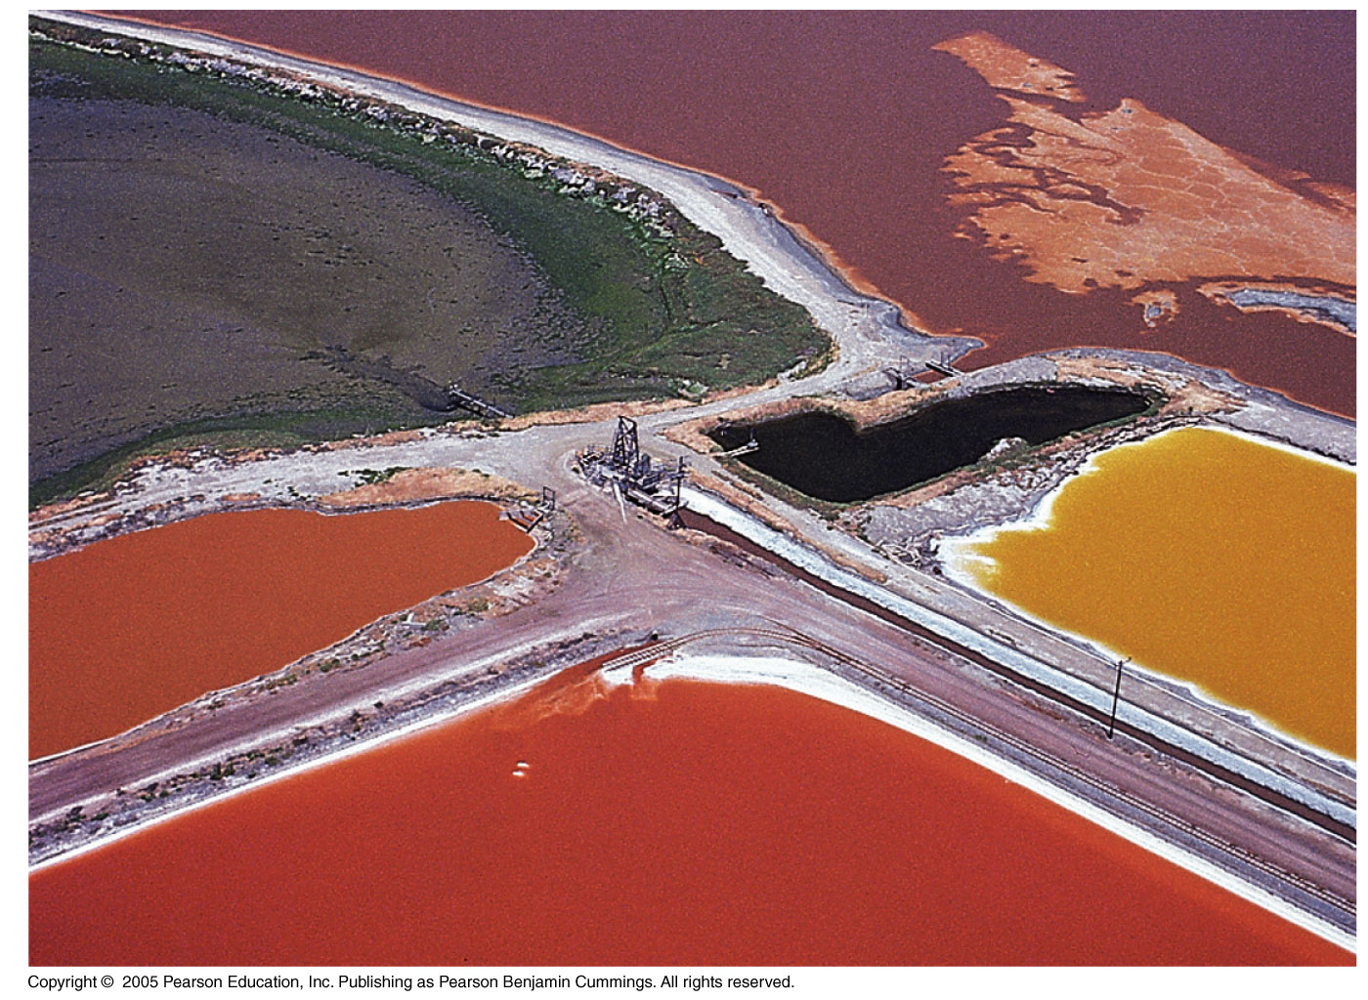

Slide 15
Paper biològic dels procariotes
Actuen com a descomposadors en els ecosistemes. Transformen la matèria orgànica en inorgànica.
Fixació del nitrogen atmosfèric transforman-lo en formes químiques usables pels organismes
Estableixen relacions amb molts d’organismes: simbiòtiques, de comensalisme, mutualisme
Paràsits
Provoquen moltes malalties a l’espècie humana
Usats en biotecnologia

